Slide 1
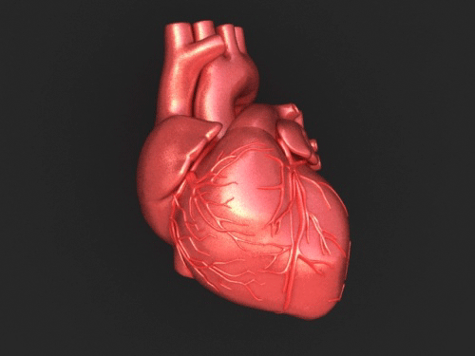
স্বাগতম

Slide 2
পরিচিতি
মোঃ কায়সার
সহকারি শিক্ষক(তথ্য ও যোগাযোগ প্রযুক্তি)
আই ডি- ৯৪৬
ব্যাচ-৩২
পাঁচগাও আলহাজ্ব ওয়াহেদ আলী
দেওয়ান উচ্চ বিদ্যালয়
পাঁচগাও,টঙ্গিবাড়ি,মুন্সিগঞ্জ।
শ্রেণি : নবম
বিষয় : বিজ্ঞান
অধ্যায় : হৃদযন্ত্রের যত কথা

Slide 3
একজন মুমূর্ষ রোগির জন্য রক্তের প্রয়োজন । রক্তের গ্রুপ এবি পজেটিভ।

Slide 4
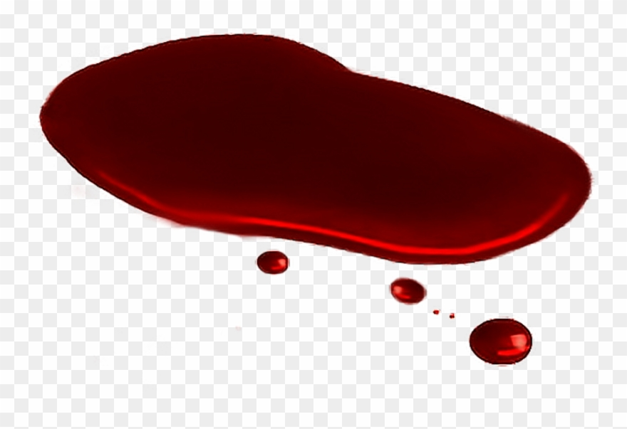
রক্ত

Slide 5
শিখনফল
এই পাঠ শেষে শিক্ষার্থীরা...
১। রক্ত কী তা বলতে পারব;
২। রক্তের শ্রেণি বিভাগ বর্ণনা করতে পারবে;
3। রক্তের কাজ ব্যাখ্যা করতে পারবে।

Slide 6
এবার জেনে নিই রক্ত কেমন
এটি দেখতে তরল,অস্বচ্ছ এবং লাল বর্ণের
এটি স্বাদে লবনাক্ত
এটি এক ধরনের তরল যোজক কলা
এটি এক ধরনের ক্ষারধর্মী পদার্থ

Slide 7
রক্তঃ প্রাণীদেহে এক প্রকার লাল বর্ণের অস্বচ্ছ, আন্ত কোষীয় লবনাক্ত এবং ক্ষারধর্মী তরল যোজক টিস্যু।

Slide 9
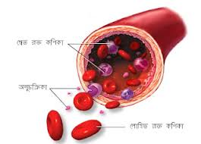
শ্বেত রক্ত কনিকা
প্লাজমা
অণুচক্রিকা
লোহিত রক্ত কনিকা
এই তিনটি উপাদান ছাড়া রক্তের ভিতরে যে অংশ বিদ্যমান থাকে তাকে প্লাজমা বলে।

Slide 10
রক্তের উপাদান
রক্তরস
৫৫%
রক্তকণিকা
৪৫%

Slide 11
পানি
৯০ ভাগ
আমিষ
জৈব লবণ
১০ ভাগ
অজৈব লবণ
রক্ত রস

Slide 12
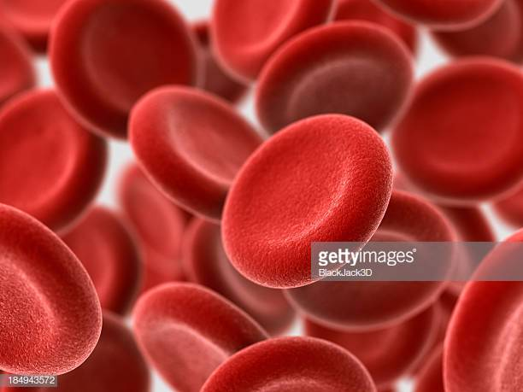
বৈশিষ্ট্য
০১। এটি দ্বি-অবতল চাকতির মত
০২। এতে হিমগ্লোবিন থাকে যা Red Blood Cellসংক্ষেপে RBC বলে
০৩।এটি প্রায় চার মাস জীবিত থাকে
লোহিত রক্ত কনিকা

Slide 13
লোহিত রক্ত কনিকার কাজ
০১। দেহে প্রতিটি কোষে অক্সিজেন সরবরাহ করা
০২। নিষ্কাসনের জন্য কিছু পরিমান কার্বন ডাই অক্সাইড টিস্যু থেকে ফুসফুসে বহন করা
০৩। হিমোগ্লবিনের সাহায্যে রক্তের অম্ল-ক্ষারের সমতা বজায় রাখার জন্য বাফার হিসেবে কাজ করা

Slide 14
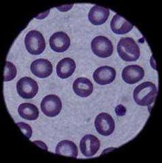
শ্বেত রক্ত কনিকা

Slide 15
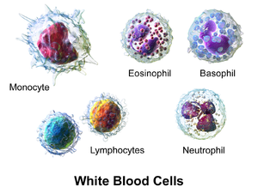
ইওসিনোফিল
ব্যাসোফিল
মনোসাইট
লিম্ফোসাইট
নিউট্রোফিল
বিভিন্ন প্রকার শ্বেত রক্ত কনিকা

Slide 16
শ্বেত রক্ত কনিকা বৈশিষ্ট্য
০১। এর কোনো নির্দিষ্ট আকার নেই
০২। এর গড় আয়ু ১-১৫ দিন
০৩। এটিকে ইংরেজিতে White Blood
Cell বা WBC বলে

Slide 17
শ্বেত রক্ত কনিকা কাজ
০১। রোগ জিবানু ধংস করা
০২। দেহের রোগ প্রতিরোধ ক্ষমতা বৃদ্ধি করা
০৩। রক্তকে জমাট বাঁধতে বাধা দেয়া

Slide 18
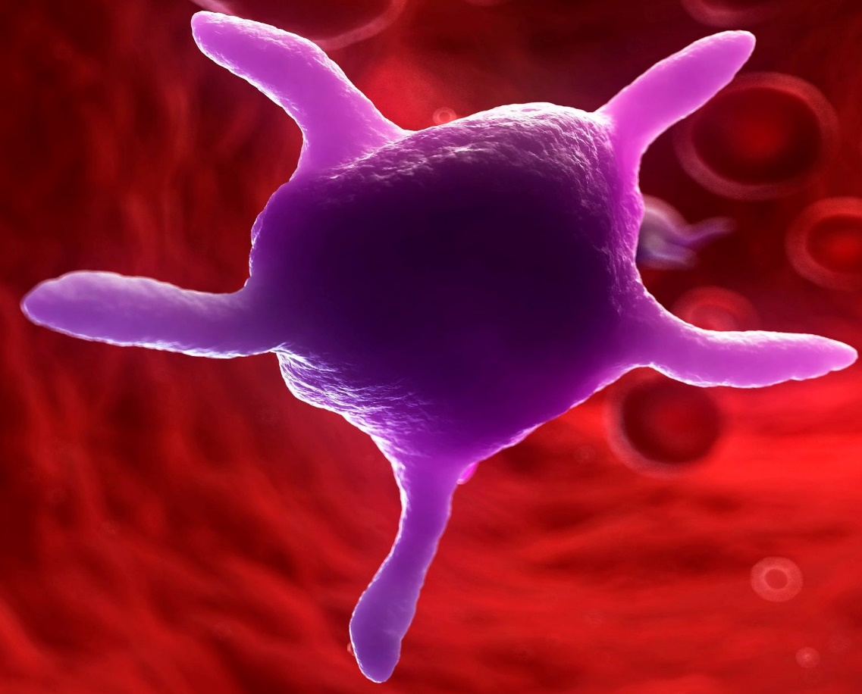
অনুচক্রিকা বৈশিষ্ট্য
০১।এদের কে ইংরেজিতে প্লেইটলেট বলে
০২।এরা গোলাকার, ডিবম্বাকার বা রড আকার হতে পারে
০৩।এদের গড় আয়ু ৫-১০ দিন
অনুচক্রিকা

Slide 19
অনুচক্রিকার কাজ
লোহিত রক্ত কনিকার প্রধান কাজ হল রক্ত তঞ্চন করা বা জমাট বাঁধানোতে সাহায্য করা

Slide 20
রক্তের কাজ
খাদ্যসার পরিবহন
বর্জ্য পরিবহন
উষ্ণতা নিয়ন্ত্রন
রোগ প্রতিরোধ
হরমোন
পরিবহন
শ্বাসকার্য পরিচালন

Slide 21
একক কাজ
শিক্ষার্থীরা, এবার বোর্ডে এসে একজন একজন করে রক্তের উপাদান গুলো ও এদের কাজ লিখ।

Slide 22
দলগত কাজ
আমাদের দেহে রক্ত সঠিকভাবে কাজ না করলে কি কি সমস্যা হতে পারে তোমারা মনে কর তার একটি পোস্টার তৈরি কর।

Slide 23
মূল্যায়ন
০১। রক্ত কী?
০২। প্লাজমা কী?
০৩। রক্তের উপাদান কতটি?
০৪। লোহিত রক্ত কনিকা কত দিন জীবিত থাকে ?
০৫। রক্তের সাধারন কাজ কতটি?

Slide 24
বাডির কাজ
‘সুস্থ ভাবে বেচে থাকতে হলে আমাদের দেহের রক্তের গুনগত মান ঠিক রাখা প্রয়োজন’ তুমি এর সাথে একমত হলে কারণ ব্যাখ্যা কর?

Slide 25
ধন্যবাদ

